Slide 1
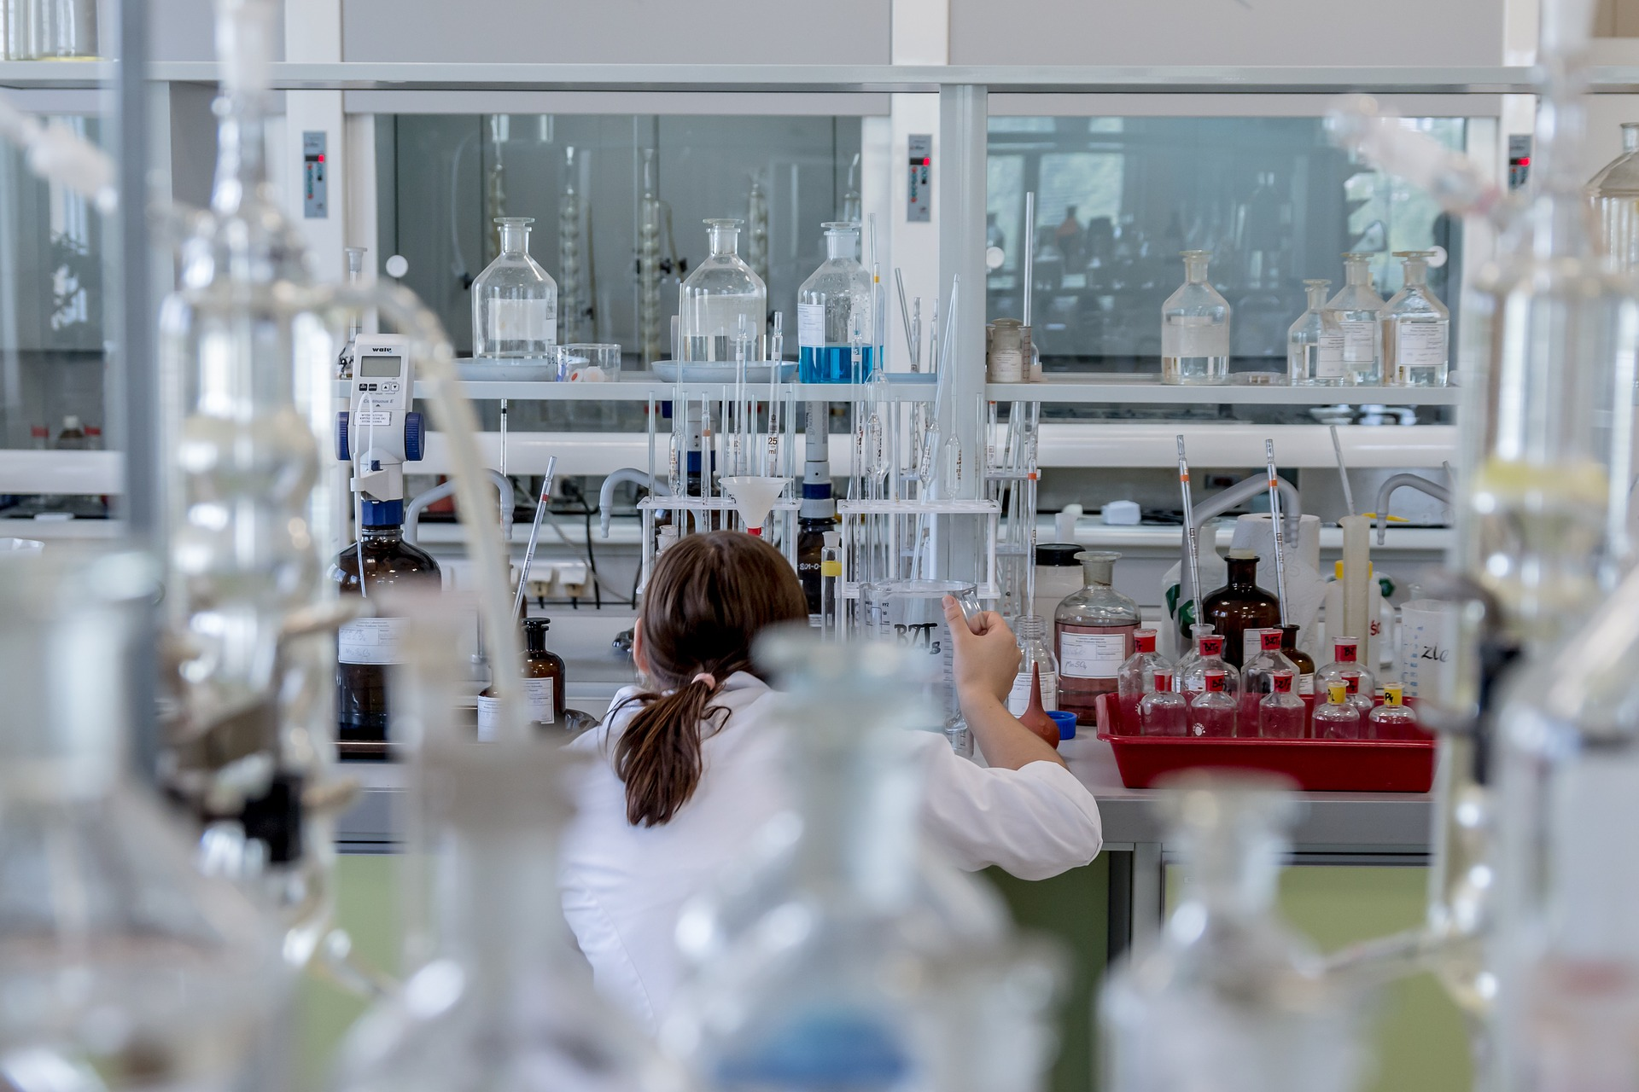
중소규모 유해화학물질취급장의
재고불법유출방지 모니터링 및 자동재고관리시스템
영자닷컴
종합설계프로젝트2 4조
2018112116 이서정
2018113910 김주영
2018116373 박재완
2018110931 오주영
2018110861 조인후

Slide 2
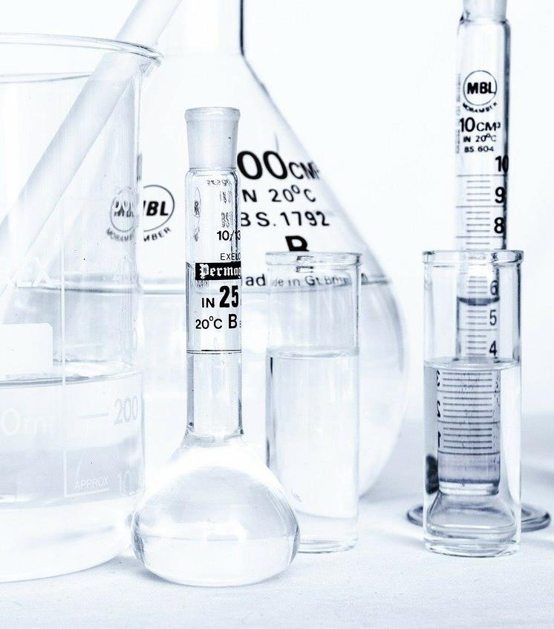
목차
1
과제 목적 및 필요성
2
과제 내용 및 추진방법
3
과제 추진 일정
4
기대효과 및 활용방안
5
예상성과

Slide 3

Part 1,
과제 목적 및 필요성

Slide 4
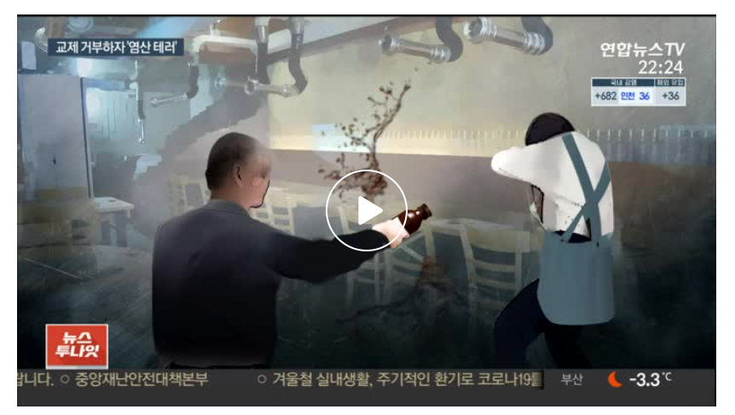

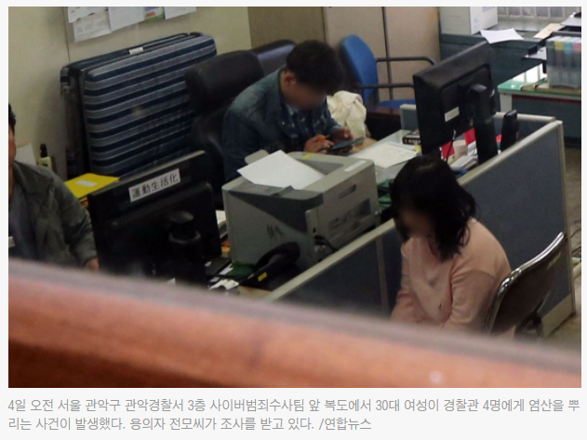
유해화학물질을 이용한 범죄 및 테러가 발생
30대 스토킹한 70대
교제 거부하자 ‘염산테러’
서울 관악경찰서에
염산테러한 30대 여성
영국에서 화학물질로 만든
사제폭발물을 이용해 테러
연합뉴스
조선일보
한겨례
화학물질 불법 유통 및 판매는 범죄에 악용될 가능성이 있음

Slide 5
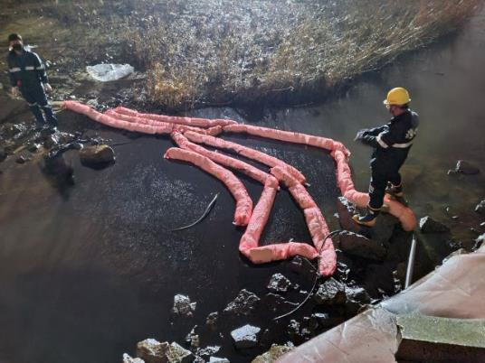
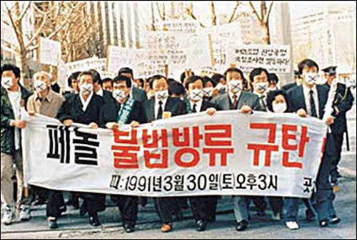
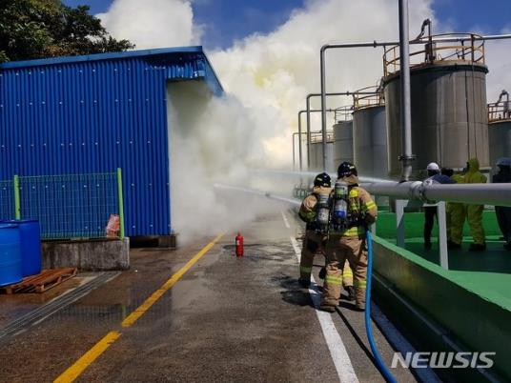
화학 물질 유출은 다양한 사고 발생
울산 에쓰오일 송유관서
원유 유출
‘페놀유출사고’, 162만 명이
오염된 수돗물 마셔
울산 LG화학 화재
대기오염 상황 조사
국민일보
우리문화신문
동아닷컴
화학사고는 국민 안전 및 토양, 대기, 수질 등 환경사고와 직결될 가능성이 있음

Slide 6
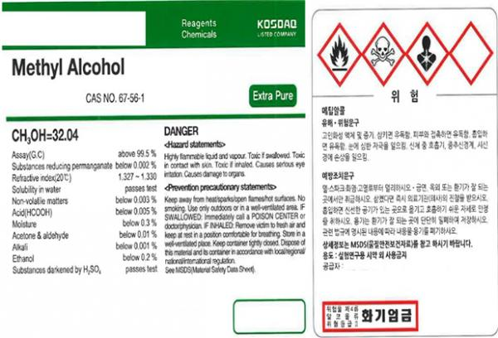
과제 선정 배경
화학물질관리법 개정
화학물질 판매 시 본인인증절차 필요
화학물질들은 유통, 사용, 판매에
더욱 특별한 관리가 요구됨
경북제일신보

Slide 7
과제 선정 목적
STEP 1
STEP 2
STEP 3
STEP 4
화학물질의
불법 유통 및 판매 방지를 위해
재고관리 시스템의 개선이 필요함
화학물질 사고의
위험을 방지해
국민과 지역사회
안보 증진을
주 목적으로 함
관제 상황에서
활용하기 위해
플랫폼과 모니터링 시스템이 필요함
‘화학안전 지키미’를 통한 고위험
유해물질 사고 예방을 주 목적으로 함.
>>
>>
>>

Slide 8
Part 2,
과제 내용 및 추진 과정

Slide 9

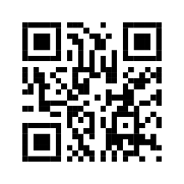

과제 내용
기업용 재고 관리 애플리케이션 및 관리자용 웹 개발
관리자
물품 입고
QR코드 촬영 시
재고량, 입고량, 출고량
정보 DB에 저장
화학물질 출고
보안
웹을 통해 재고 현황 관리 및 통계 확인
화학 물질 코드, 유효기간 등 정보 조회 가능
화학 물품 출고시 각 물품마다
QR코드 부착, 촬영하여 출고 처리
회원가입을 통해
인증된 사용자만 이용

Slide 10




사용 SW도구
001
002
003
004
MY SQL
Android Studio
Apache
PHP
데이터베이스
애플리케이션
서버
웹

Slide 11
사용자 애플리케이션
승인을 받은 이용자만
애플리케이션 기능 사용
회원가입 기능
촬영된 히스토리,
저장된 데이터 베이스로
재고 조회 가능
입고, 출고시
QR코드 촬영으로
물질 관리 대장에
자동으로 입력
QR코드 스캔 기능
재고 관리 및 조회

Slide 12
관리자 웹
데이터베이스에 저장된
데이터 연동
서버는 apache 이용,
PHP 기반 웹페이지 개발
각 유해화학 물질이나 취급장의 물류 현황
주로 거래 화학물질,
유출 사고의 수 등
통계치 제공
모든 취급장
물류 내역 조회
거래 평균
통계치 제공
관리자가 주의 깊게 관리할부분을 알 수 있도록 도움

Slide 13
Part 3,
과제 추진 일정 및 예산 활용 계획

Slide 14



회의 일정
1
매주 1회 멘토님과 대면 회의
2
매주 1회 팀 회의 따로 진행
3
매주 회의록 작성

Slide 15
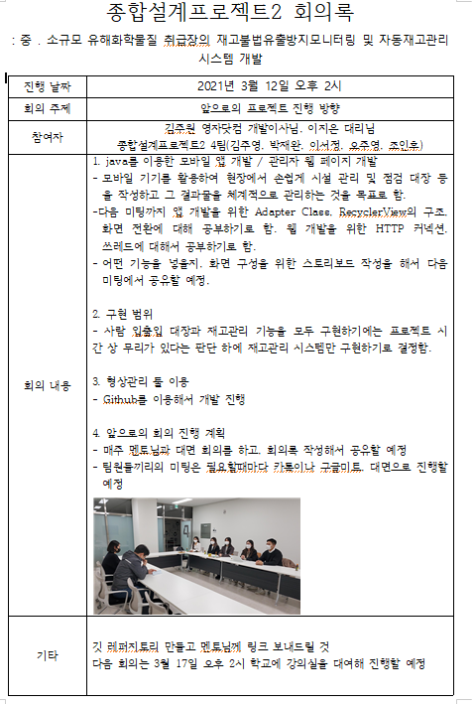
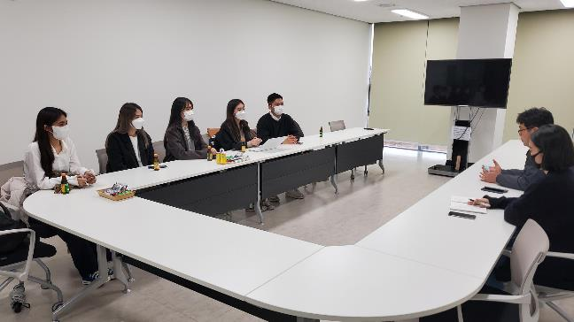
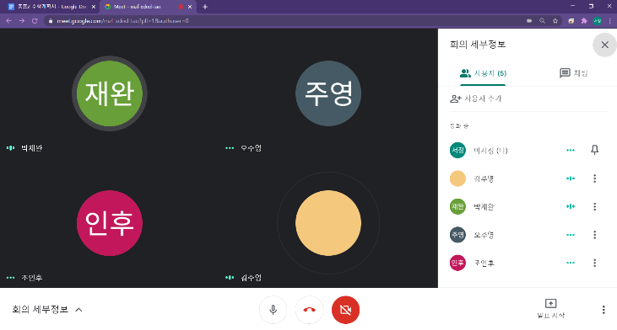
회의 일정
3월 12일 첫 미팅 진행

Slide 16
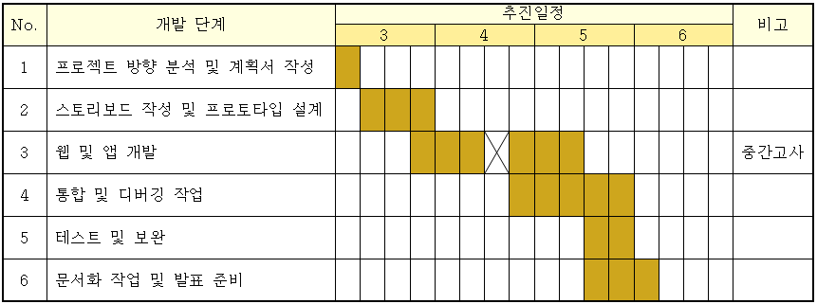
개발 일정
추후 개발 일정에따라 수정될 수 있음

Slide 17

분담 역할
이서정
애플리케이션 회원가입 개발 및 DB 연동
김주영
관리자 웹 개발 및 통계 개발
박재완
웹 서버 개발 및 DB 연동
오주영
애플리케이션 QR 입출입 시스템, 물품 관리 히스토리 개발
조인후
웹 서버 개발 및 디자인 담당

Slide 18
Part 4,
기대효과 및 활용방안

Slide 19
기대효과 및 활용방안
001
>>
화학물질 관련 사고 예방 가능
물질의 유통과정에서 재고관리를 철저히 할 수 있도록 도움
재고관리를 통해 방치된 화학물질의 사고 예방
002
>>
다른 물품관리로 확장 애플리케이션 개발 가능
코로나 19로 증가한 택배물량과 함께 물류 시스템 에 대한 필요가 더욱 증가하고 있음
안전관리 문제 이외로 보안, 도난을 예방할 수 있는 효과도 존재
003
>>
실제 사고발생시 조사 정보 제공
실제 사고발생시 여러 화학물질의 유통 과정들이 DB에 쌓이므로 사고 추적 가능
여러 통계자료를 통해 관리자들의 모니터링 부담을 줄임

Slide 20
Part 5,
주요 과제성과

Slide 21
예상되는 주요 성과
논문 발표
A
여러 학술대회의 일정과 장소를 검토 중
사측 승인 이후 프로젝트 중간에 논문 작성
상용화 방안
특허 출원
한국환경공단과 협력사업 경험 있음.
‘화학 안전 지키미’로 다양한 DB 존재
프로그램 개발 후 베타 버전
Google app store에 출시 예정
B
C
회사측에서 긍정적으로 검토 중
개발 및 테스트 이후 서류 작업 예정

Slide 22
「
QnA
」

Slide 23
「
」
감사합니다

